Slide 1
МАДОУ Детский сад «Снегурочка» Дидактическая игра по ФЭМП во второй младшей группе «В стране сказок» (один – много) Воспитатель: Волкова Ирина Александровна

Slide 2
Цель: -формирование количественных понятий «один», «много» у детей младшего дошкольного возраста; -формирование умения выделять один -предмет из множества, отвечать на вопрос «сколько?» словами «один», «много».

Slide 3
Отправляемся в страну сказок!

Slide 4
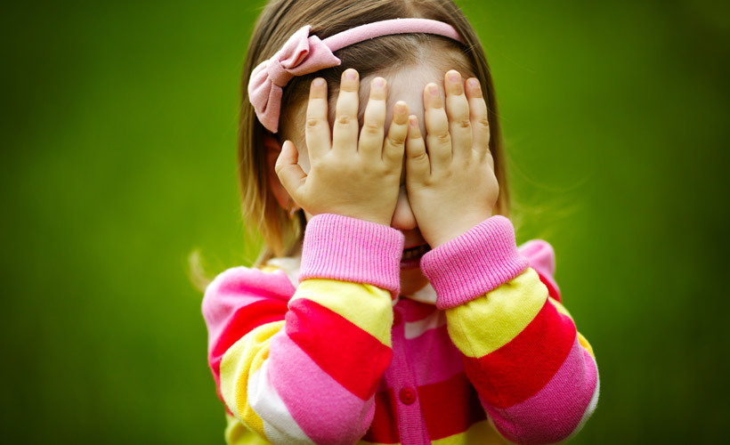
Закройте глаза, а я скажу волшебные слова: «Где ты сказка отзовись, нам ребятам покажись!»

Slide 5
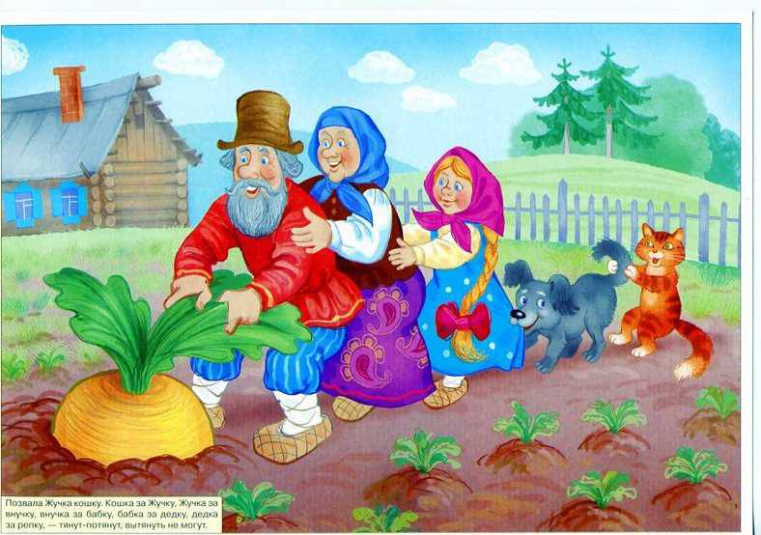
Репка ОДНА, а тянет её МНОГО людей

Slide 6
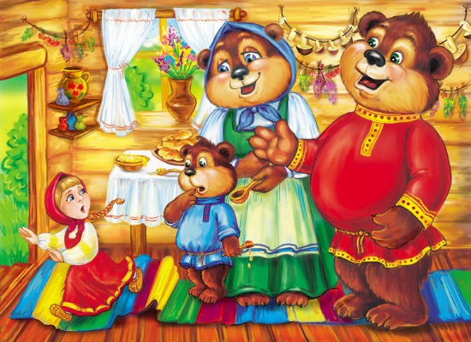
Маша ОДНА, а медведей МНОГО.

Slide 7
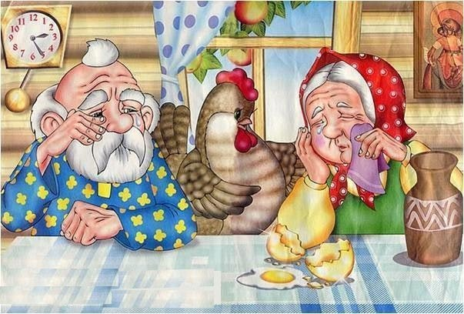
Курочка снесла сколько яичек? ОДНО!

Slide 8
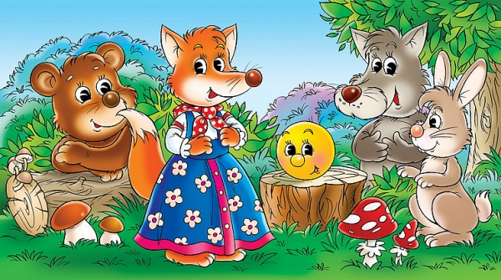
Колобок ОДИН, а зверей МНОГО.

Slide 9
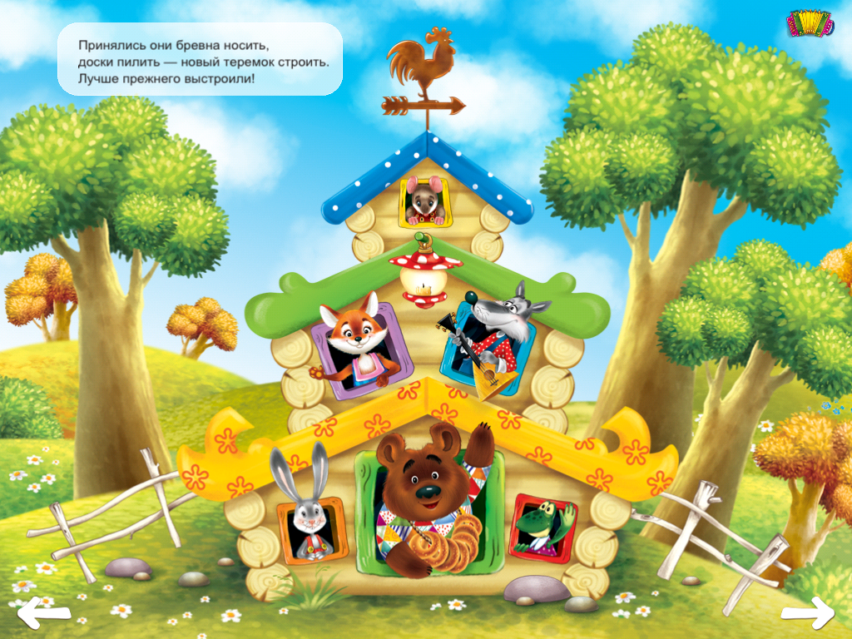
Теремок ОДИН, а животных МНОГО.

Slide 10
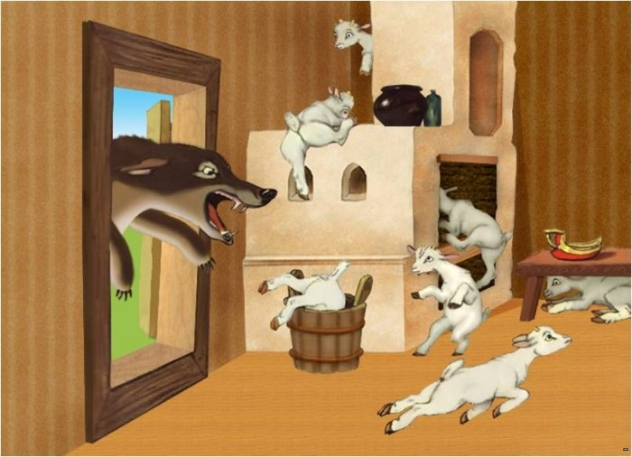
Волк ОДИН, а козлят МНОГО.

